Slide 1

MagIc Bean
Semi Project
자전거 대여
웹사이트

Slide 2
Index
하나,
둘,
셋,
넷,
주제 선정 이유
프로젝트
산출물
개발 환경
주요 기능 설명 및 시연

Slide 3






역할 분담
박은별
이용권 구매, 선물하기
용 석
이용권 구매/취소,
결제관리
김혜란
조장
회원가입, 아이디/비밀번호 찾기, (관리자) 회원관리
김기훈
대여소 조회
송병근
공지사항,
(관리자) 자전거관리
구혜빈
커뮤니티, 고객센터,
(관리자) 결제관리, 자전거관리

Slide 4
주제 선정 이유
BIKEE는 다른 자전거 대여사이트와 차별화
1. 눈이 즐거운 자전거 코스
2.특이한 자전거 대여
수도권, 인천 등의 자전거 도로를 활성화시키는 목적으로 한다
개인 소장하지 않으면 쉽게 접할 수 없는 자전거를 대여 가능하다

Slide 5
프로젝트 산출물

Slide 6
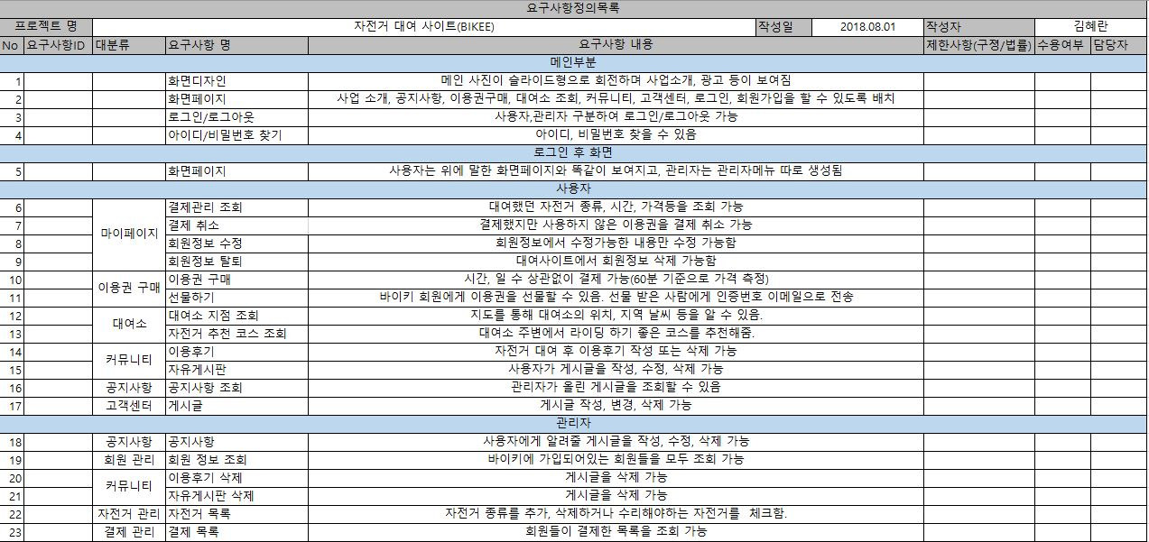
요구사항 정의서

Slide 7
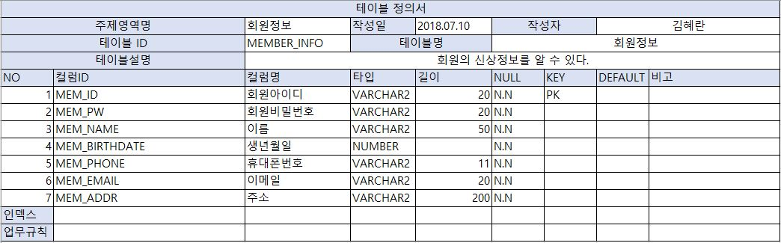
테이블 정의서

Slide 8
답글 작성
공지사항
답글 변경
UseCase Diagram(사용자)
게시글 작성
게시글 작성
답글 삭제
게시글 변경
게시글 변경
게시글 삭제
게시글 삭제
고객센터
자유게시판
게시글 작성
게시글 변경
회원가입
로그인
이용후기
커뮤니티
게시글 삭제
사용자
결제하기
이용권 구매
결제 관리
결제 취소
회원정보 탈퇴
마이페이지
회원정보 수정
날씨 정보 확인
대여소 조회
대여소 정보 조회

Slide 9
게시글 작성
공지사항
게시글 변경
UseCase Diagram(관리자)
게시글 삭제
답글 작성
고객센터
답글 변경
답글 삭제
커뮤니티
이용후기
게시글 삭제
게시글 삭제
로그인
자유게시판
게시글 삭제
회원관리
관리자
자전거 추가
회원 조회
자전거 수리
자전거 관리
자전거 삭제
결제관리
결제 조회

Slide 10
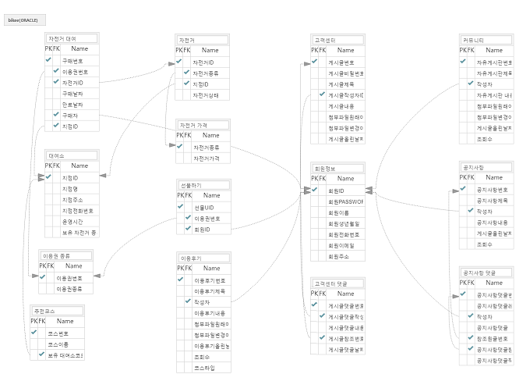
ER-Diagram(논리)

Slide 11
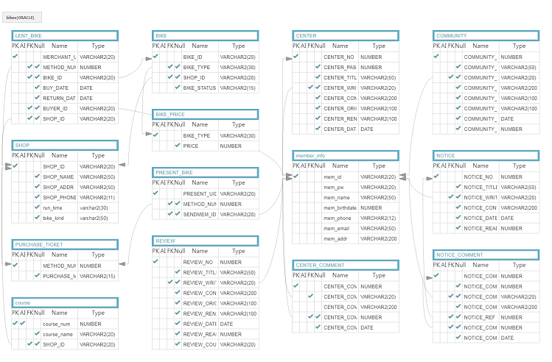
ER-Diagram(물리)

Slide 12
개발환경
구분 | 항목
Language | Java(jdk1.8.0_144), HTML5, CSS, Javascript, OracleSQL, Servlet/JSP
Server | Tomcat8.0.52
DBMS | Oracle 11g Express
Framework | Bootstrap
Library | Jquery
IDE | Eclipse Oxygen

Slide 13
주요 기능 설명

Slide 14
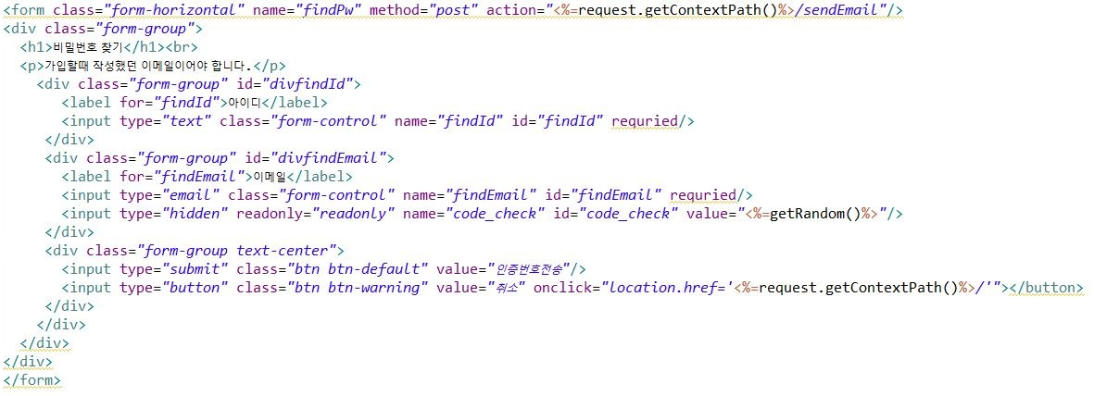
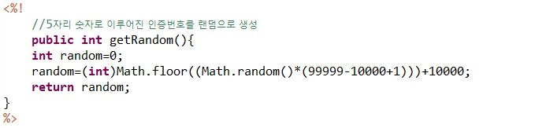
비밀번호 찾기(인증번호 확인)

Slide 15
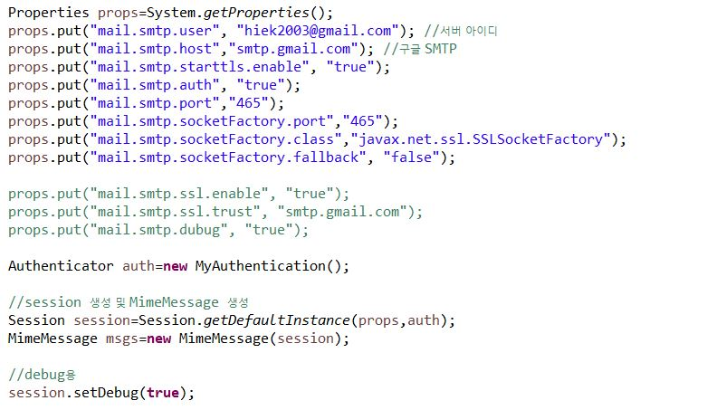
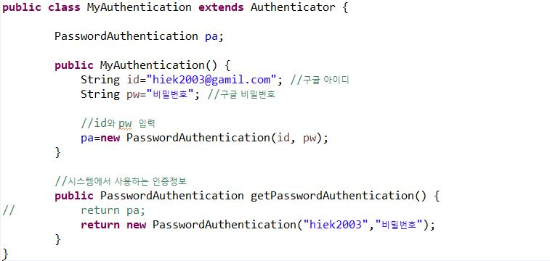
비밀번호 찾기(인증번호 확인)

Slide 16
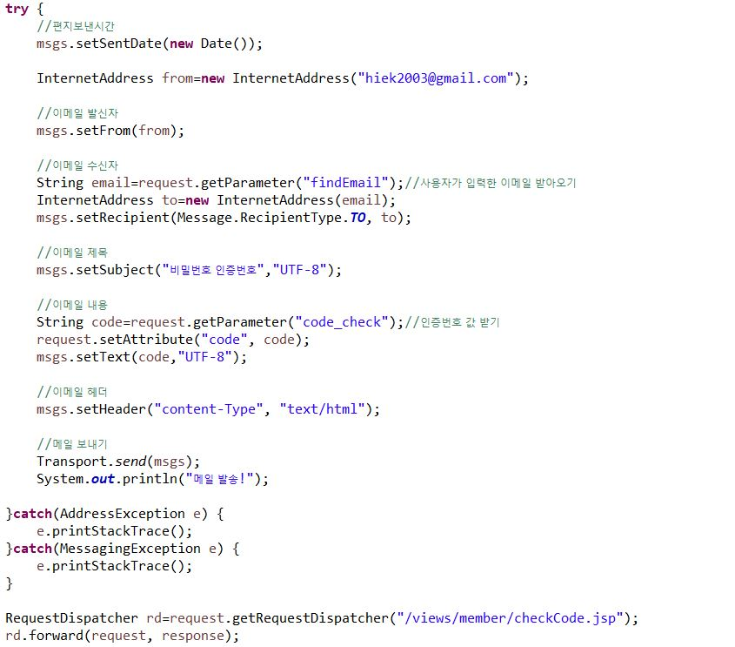
비밀번호 찾기(인증번호 확인)

Slide 17
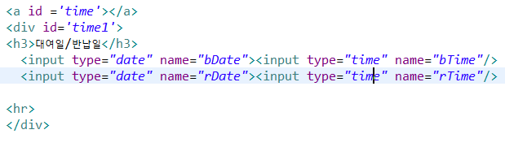
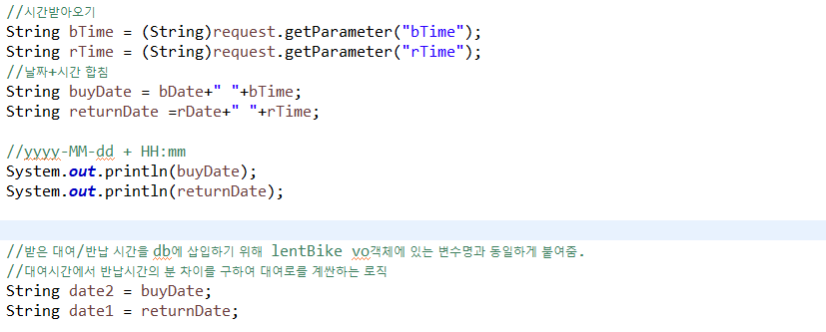
이용권 구매

Slide 18
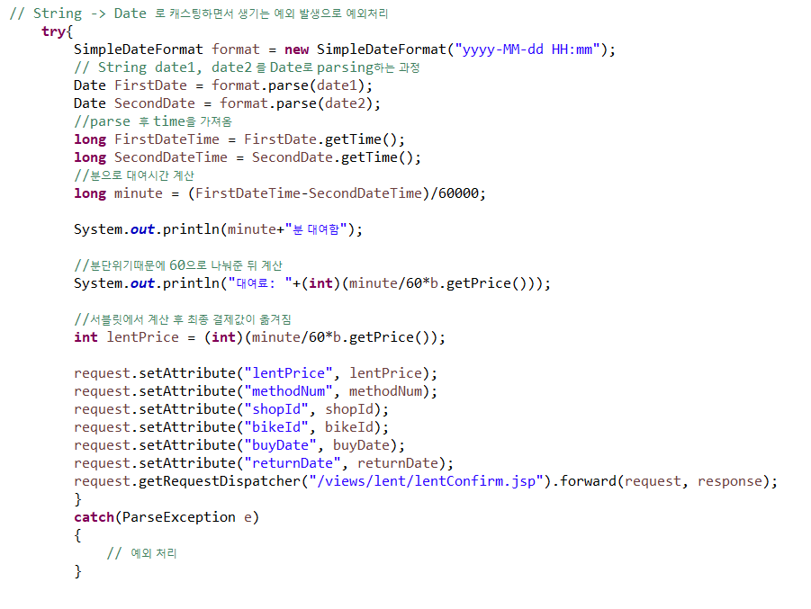
이용권 구매

Slide 19
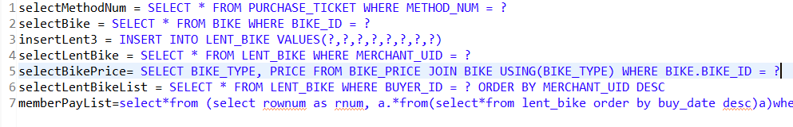
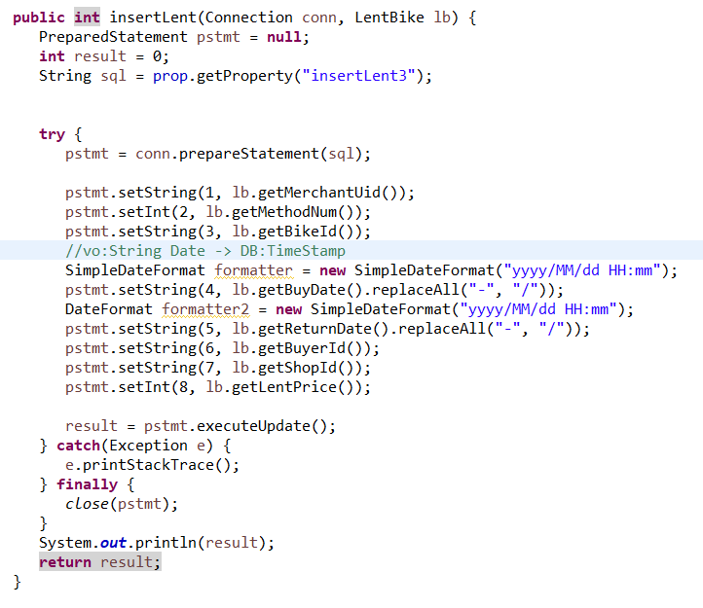
이용권 구매

Slide 20
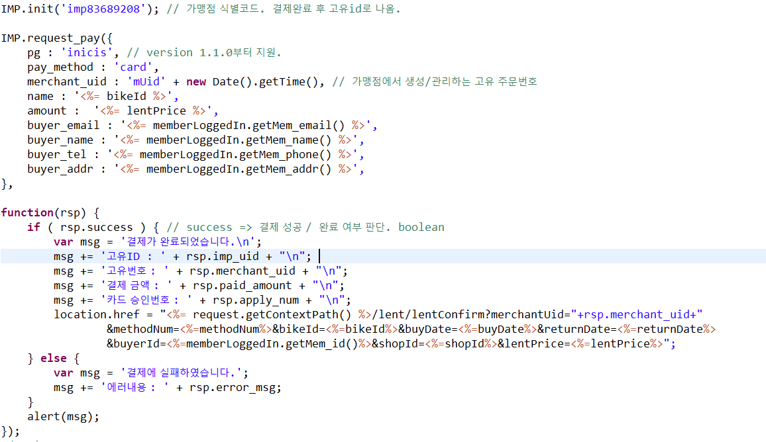
이용권 구매(아임포트)

Slide 21
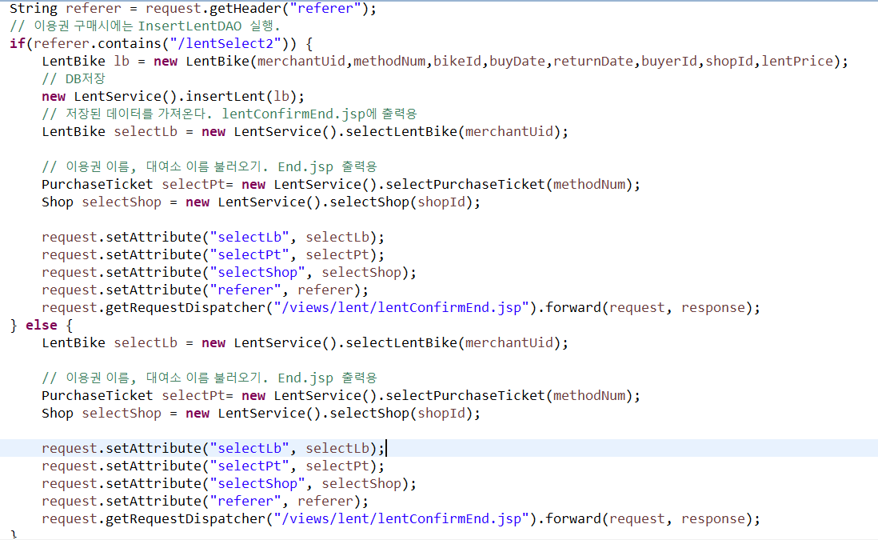
이용권 구매

Slide 22
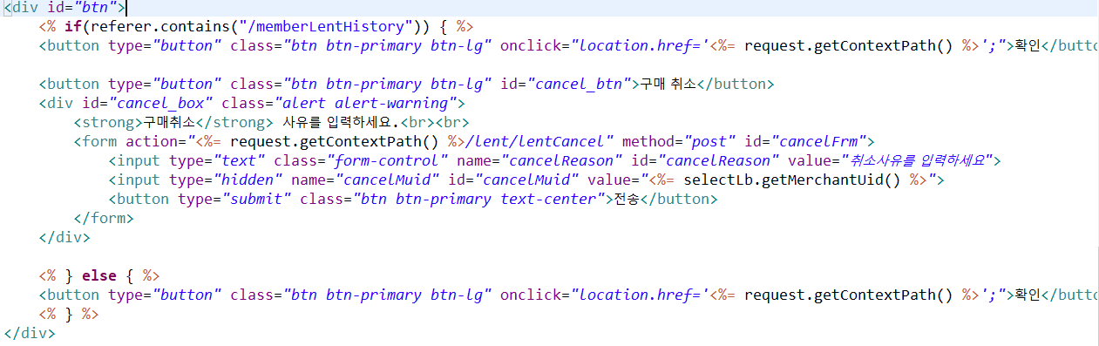
이용권 구매

Slide 23
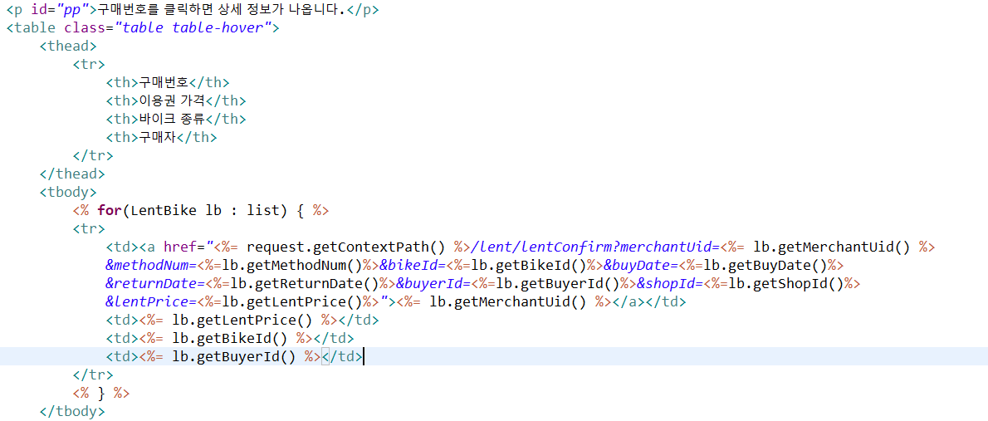
이용권 구매

Slide 24
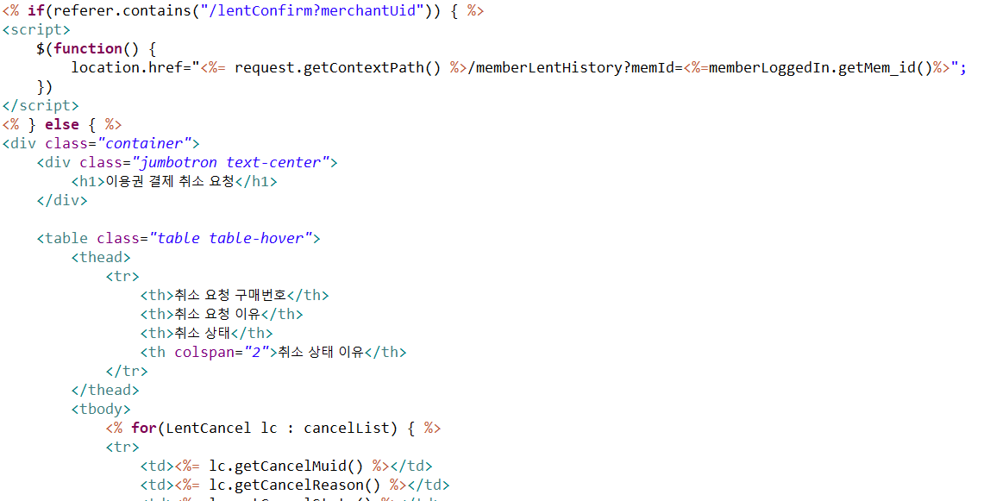
이용권 취소

Slide 25
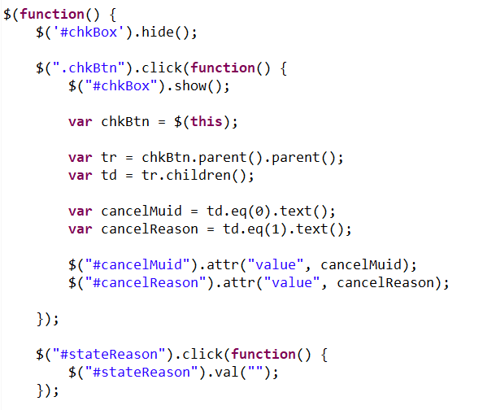
이용권 취소

Slide 26
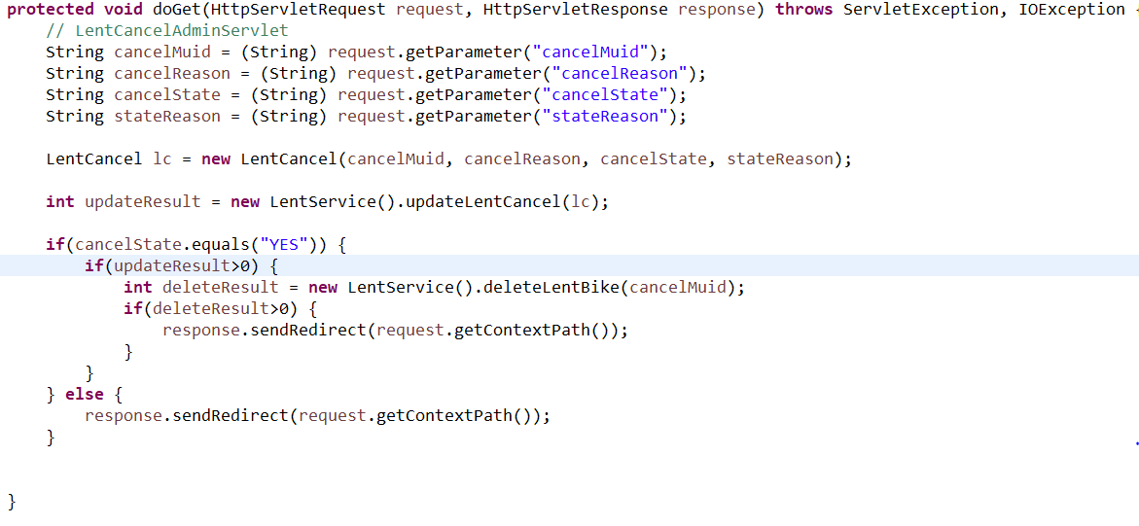
이용권 취소

Slide 27
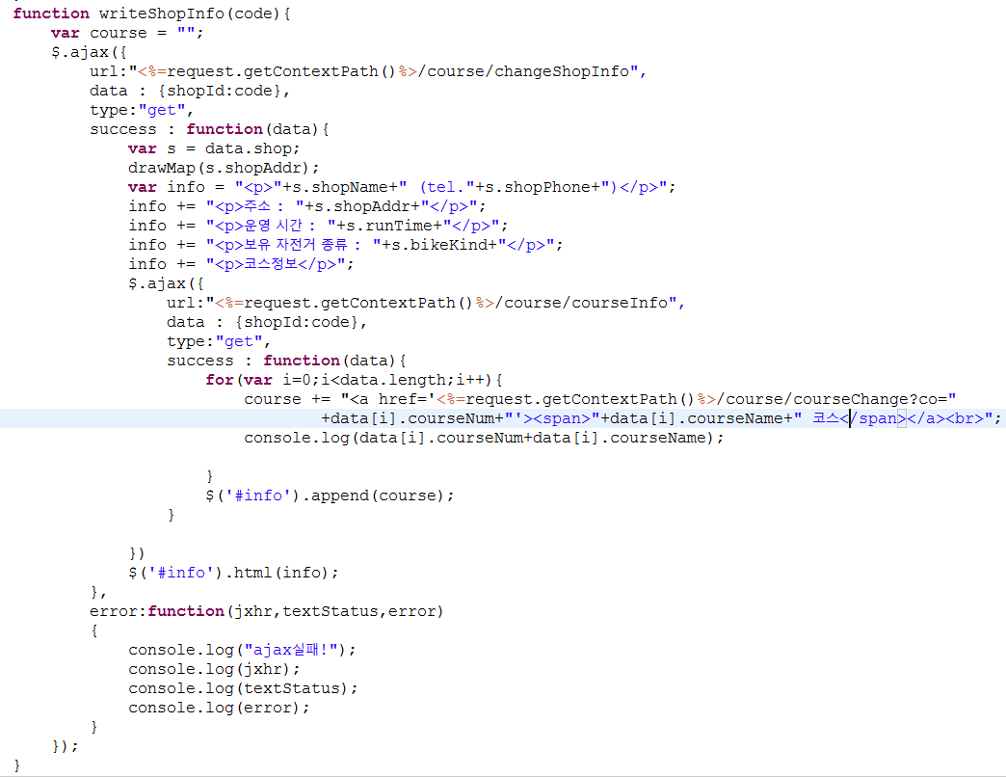
대여소 조회

Slide 28
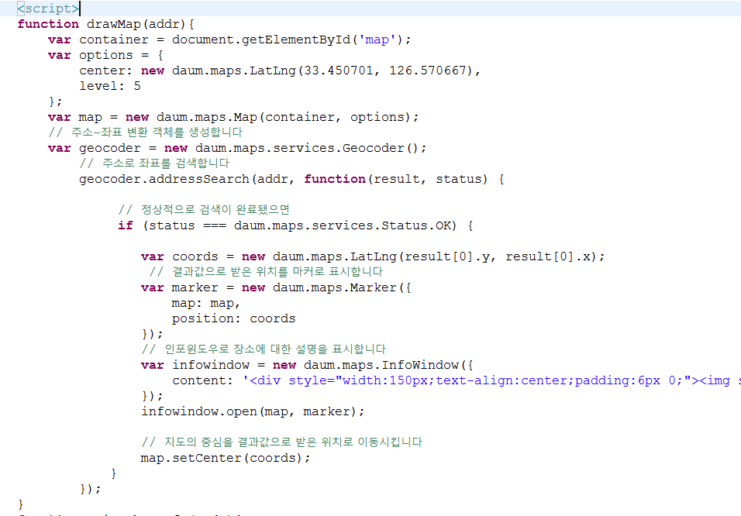
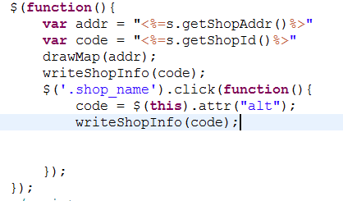
대여소 조회

Slide 29
작품시연

Slide 30
감사합니다.

